Slide 1
第7章 DOM编程

Slide 2
目标
理解事件的概念
掌握常用事件的使用
理解DOM的概念
理解DOM的结构组成
掌握Window对象属性、方法及事件的使用
掌握Document对象属性和方法的使用
掌握表单对象属性、方法及事件的使用
了解其它DOM对象的常用属性、方法及事件
-<number>-

Slide 3
事件
事件
  事件是JavaScript程序处理并响应用户动作的唯一途径
  JavaScript对事件的处理分为定义事件和编写事件脚本两个阶段，可以定义的事件类型几乎影响到HTML的每一个元素，如浏览器窗口、窗体文档、图形、链接等
事件 | 说明 | 事件 | 说明
onAbort | 用户中断图形装载 | onMousemove | 鼠标移动
onBlur | 元素失去焦点 | onMouseover | 鼠标移过元素上方
onChange | 元素内容发生改变，如文本域中的文本和选择框的状态 | onMouseout | 鼠标从元素上方移开
onClick | 点击鼠标按钮或键盘按键 | onMousedown | 鼠标按键按下
onDragdrop | 浏览器外的物体被拖到浏览器中 | onMouseup | 鼠标按键抬起
onError | 元素装载发生错误 | onMove | 帧或者窗体移动
onFocus | 元素得到焦点 | onReset | 表单内容复位
onKeydown | 用户按下一个键 | onResize | 元素大小属性发生改变
onKeypress | 用户按住一个键不放 | onSubmit | 表单提交
onKeyup | 用户将按下的键抬起 | onSelect | 元素选中的内容发生改变，如文本域中的文本和下拉选单中的选项
onLoad | 元素装载 | onUnload | 窗口被卸载，也就是离开当前浏览窗口时
-<number>-

Slide 4
DOM特性
DOM特性
  DOM是一种与浏览器、平台、语言无关的接口，编程人员通过DOM可以访问页面中其他的标准组件。
  DOM解决了Netscape的JavaScript和Microsoft的JavaScript之间的冲突，给予Web设计师和开发者一个标准的方法，让其来访问站点中的数据、脚本和表现层对象。
  DOM是以层次结构组织的节点或信息片断的集合。DOM是一种树形的结构，开发人员可在节点树中导航寻找特定信息。解析该结构通常需要加载整个文档，解析完毕后才能够操作节点。
-<number>-

Slide 5
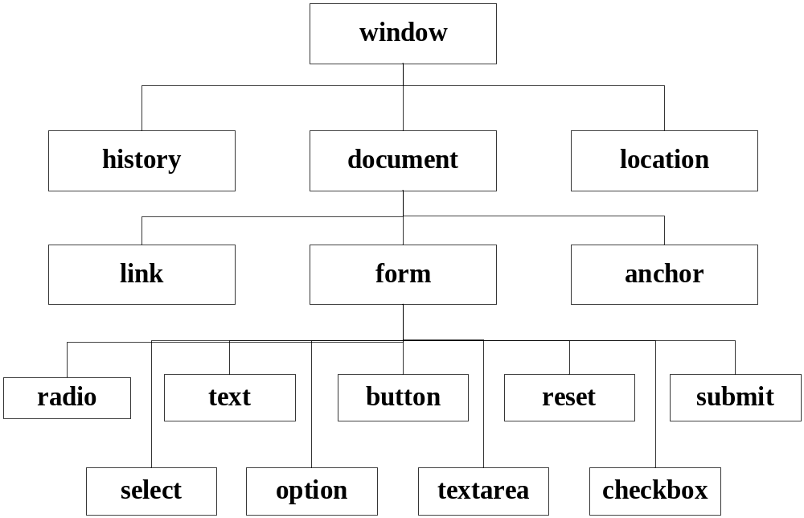
浏览器对象DOM模型-1
DOM对象模型结构
  浏览器对象是一个分层结构，也称为文档对象模型，如下图所示：
-<number>-

Slide 6
浏览器对象DOM模型-2
Window对象
  Window对象在层次图中位于最高一层，Document对象、Location对象和History对象都是它的子对象，Window对象中包含的属性是应用于整个窗口的。
Document对象
  Document对象在层次图中位于最核心的地位，页面上的对象都是Document对象的子对象，在Document对象中包含的属性是整个页面的属性，如表单对象、背景颜色、标题等。
Location对象
  Location对象中包含了当前URL地址的信息。
Navigator对象
  Navigator对象中包含了当前使用的浏览器的信息，其中包括客户端浏览器支持的MIME类型信息和所安装的插件信息。
History对象
  History对象中包含了客户端浏览器过去访问的URL地址信息。
示例代码如下：
window.document.MyForm.MyTextBox.value;//获取表单中数据
-<number>-

Slide 7
Window对象
Window对象
  在浏览器中，Window对象是所有对象的根对象，只要打开了浏览器窗口，不管该窗口中是否有打开的网页，当遇到body、frameset或frame元素时，都会自动创建Window对象的实例。
  Window对象的主要属性如下表：
属性名 | 说明
name | 可读写属性，表示当前窗口的名称
parent | 只读属性，如果当前窗口有父窗口，表示当前窗口的父窗口对象
opener | 只读属性，表示产生当前窗口的窗口对象
self | 只读属性，表示当前窗口对象
top | 只读属性，表示最上层窗口对象
defaultstatus | 可读写属性，表示在浏览器的状态栏中显示的缺省内容
status | 可读写属性，表示在浏览器的状态栏中显示的内容
-<number>-

Slide 8
Window对象常用方法-1
Window对象的常用方法
方法名 | 说明
alert() | 显示带有一段消息和一个确认按钮的警告框
clearInterval() | 取消由setInterval()设置的计时器
clearTimeout() | 取消由setTimeout()方法设置的计时器
close() | 关闭浏览器窗口
confirm() | 显示带有一段消息以及确认按钮和取消按钮的对话框
focus() | 把键盘焦点给予一个窗口
open() | 打开一个新的浏览器窗口或查找一个已命名的窗口
prompt() | 显示可提示用户输入的对话框
setInterval() | 按照指定的周期（以毫秒计）来调用函数或计算表达式
setTimeout() | 在指定的毫秒数后调用函数或计算表达式
-<number>-

Slide 9
open()方法
open()方法
  open()方法用以打开一个新窗口 ，语法格式如下：
  open()方法中的features参数表示新建窗口的特征，该属性的取值见下表：
window.open(url,name,features,replace)
属性名 | 说明
channelmode | 是否使用channel模式显示窗口，默认为no，可选值为yes|no|1|0
directories | 是否添加目录按钮。默认为yes，可选值为yes|no|1|0
fullscreen | 是否使用全屏模式显示
height | 文档显示区的高度，单位是像素
left | x坐标，单位是像素
location | 是否显示地址字段，默认是yes，可选值为yes|no|1|0
menubar | 是否显示菜单栏，默认是yes，可选值为yes|no|1|0
resizable | 是否可调节尺寸，默认是yes，可选值为yes|no|1|0
scrollbars | 是否显示滚动条，默认是yes，可选值为yes|no|1|0
status | 是否添加状态栏，默认是yes，可选值为yes|no|1|0
titlebar | 是否显示标题栏，默认是yes，可选值为yes|no|1|0
toolbar | 是否显示浏览器的工具栏，默认是yes，可选值为yes|no|1|0
top | y坐标，单位是像素
width | 文档显示区的宽度，单位是像素
在使用多个窗口特征属性时，使用“，”隔开 。
-<number>-

Slide 10
setTimeOut()、clearTimeOut()方法
setTimeout()
  setTimeout()方法用来设置一个计时器，该计时器以毫秒为单位，当所设置的时间到时，会自动的调用一个函数，语法如下：
clearTimeout()方
  clearTimeout()方法用于取消由setTimeout()方法设置的计时对象，语法如下：
示例：7.2 SetTimeoutEG.html
setTimeout(funcName,millisec)
clearTimeout(timeout)
-<number>-

Slide 11
setInterval()、clearInterval()方法
setInterval()
  setInterval()方法可按照指定的周期（以毫秒计）来调用函数或计算表达式，语法如下：
clearInterval()
  clearInterval()方法用来取消由setInterval()方法设置的计时对象，语法如下：
示例：7.3 SetIntervalEG.html
setInterval(funcName,millisec)
clearInterval(timeout)
-<number>-

Slide 12
Document对象
Document对象
  Document对象是指在浏览器窗口中显示的HTML文档
  Document对象属性，如下表所示
属性名 | 说明
bgColor | 设置或获取表明对象后面的背景颜色的值。
fgColor | 设置或获取文档的前景(文本)颜色。
linkColor | 设置或获取对象文档链接的颜色。
body | 提供对<body>元素的直接访问。对于定义了框架集的文档，该属性引用最外层的 <frameset>
cookie | 设置或返回与当前文档有关的所有cookie
domain | 返回当前文档的域名
lastModified | 返回文档被最后修改的日期和时间
referrer | 返回载入当前文档的文档的URL
title | 返回当前文档的标题
URL | 返回当前文档的URL
-<number>-

Slide 13
Document对象属性
linkColor、bgColor和fgColor属性
  linkColor用于设置当前文档中超链接显示的颜色，bgColor和fgColor分别用来读取或设置document对象所代表的文档的背景和前景颜色。
  示例代码如下：
cookie属性
  cookie是一段信息字符串，由浏览器保存在客户端的cookies文件中的文件中，它包含了客户机的状态信息，这些信息服务器都可以访问到。
  示例代码如下：
示例： 7.4 CookieEG.html
window.document.linkcolor="red"
document.cookie=sCookie
-<number>-

Slide 14
Document对象方法-1
Document对象的方法
write()和writeln()方法
  这两个方法都是用于将一个字符串写入当前文档中，writeln()在写入内容时自动换行。
getElementById()方法
  getElementById()方法是通过元素的ID访问该元素，这是一种访问页面元素的最常用方法。
示例： 7. 5 GetElementByIdEG.html
方法名 | 说明
getElementById() | 返回对拥有指定 id 的第一个对象的引用
getElementsByName() | 返回带有指定名称的对象集合
getElementsByTagName() | 返回带有指定标签名的对象集合
write() | 向文档写HTML表达式或JavaScript代码
writeln() | 等同于 write() 方法，不同的是在每个表达式之后写一个换行符
-<number>-

Slide 15
Document对象方法-2
getElementsByName(name)方法
  getElementsByName()方法用于返回指定名称的元素集合。
示例： 7.6 GetElementsByNameEG.html
getElementsByTagName(tagName)方法
  getElementsByTagName()方法用于返回指定标签名称（tagName）的标签集合，当参数值为“*”时返回当前页面中所有的标签元素。
示例： 7.7 GetElementsByTagNameEG.html
-<number>-

Slide 16
Location对象
Location对象用于提供当前打开的窗口的URL或者特定框架的URL信息。
href属性
  href属性可以指定窗口对象的URL
host属性
  host属性可以返回网页主机名以及所连接的URL的端口
protocol属性
  protocol属性用来返回当前使用的协议
Location对象的方法
  assign()：将当前URL地址设置为其参数所给出的URL
  reload()：重载当前网址
  replace()：用参数中给出的网址替换当前网址
document.location.href = "http://www.baidu.com/"
-<number>-

Slide 17
History对象
History对象
  History对象包含用户（在浏览器窗口中）访问过的URL。该对象是window对象的一部分，可通过window.history属性对其进行访问。
History对象的主要方法如下表：
示例： 7.8 HistoryEG.html
属性名 | 说明
back() | 加载history列表中的前一个URL
forward() | 加载history列表中的下一个URL
go() | 加载history列表中的某个具体页面，具体使用方法是history.go(n)，如果n<0则后退n个地址，反之前进n个地址；如果n=0则刷新当前页面相当于location.reload()方法
-<number>-

Slide 18
Navigator对象
Navigator对象
  Navigator对象提供了用户所使用的浏览器以及操作系统的信息，该对象的主要属性及说明如下表：
示例： 7.9 NavigatorEG.html
属性名 | 说明
appName | 返回浏览器的名称
appVersion | 返回浏览器的平台和版本信息
browserLanguage | 返回当前浏览器的语言
cookieEnabled | 返回指明浏览器中是否启用cookie的布尔值
onLine | 返回指明系统是否处于脱机模式的布尔值
platform | 返回运行浏览器的操作系统平台
systemLanguage | 返回OS使用的默认语言
-<number>-

Slide 19
表单对象
表单对象
  通过下面方式可以访问表单对象及其属性或方法：
document.表单名称.属性
document.表单名称.方法(参数)
document.forms[索引].属性
document.forms[索引].方法(参数)
-<number>-

Slide 20
表单对象的属性和方法
表单对象的属性
表单对象的方法
属性名 | 说明
acceptCharset | 服务器可接受的字符集
action | 设置或返回表单的action属性
enctype | 设置或返回表单用来编码内容的MIME类型，如果表单没有enctype属性，那么当提交文本时的默认值是 “application/x-www-form-urlencoded”；当input标签的type是“file”时，值是“multipart/form-data”
id | 设置或返回表单的id
length | 返回表单中的元素数目
method | 设置或返回将数据发送到服务器的HTTP方法，常用的方法为get|post
name | 设置或返回表单的名称
target | 设置或返回表单提交结果的Frame或Window名
方法名 | 说明
handleEvent() | 使事件处理程序生效
reset() | 重置
submit() | 提交
-<number>-

Slide 21
表单中的HTML元素
表单元素
  访问表单域属性的方式有以下几种：
表单元素属性：
示例： 7.10 ElementEG.html
document.forms[索引].elements[索引].属性
document.forms[索引].elements[索引].方法(参数)
document.表单名称.元素名称.属性
document.表单名称.元素名称.方法(参数)
属性名 | 说明
defaultValue | 该元素的value属性
form | 该元素所在的表单
name | 该元素的name属性
type | 该元素的type属性
value | 该元素的value属性
-<number>-

Slide 22
小结
DOM是一种与浏览器、平台、语言无关的接口，使得编程人员可以访问页面的标准组件
DOM是以层次结构组织的节点或信息片断的集合
对于每一个HTML页面，浏览器都会自动创建Widow对象、Document对象、Location对象、Navigator对象以及History对象
Document对象指的是在浏览器窗口中显示的HTML文档
Location对象用于提供当前打开的窗口的URL或者特定框架的URL信息
Navigator是一个独立的对象，用于提供用户所使用的浏览器以及操作系统等信息
表单对象是Document对象的子对象，可以通过“document.表单名称.属性名|方法名”来访问其属性或方法
-<number>-

